Slide 1

Παρουσίαση ηλεκτρακουστικών μετρήσεων της αίθουσας τελετών ΑΠΘ
Γκουλιάρας Κωνσταντίνος
Παπαγγέλης Άρης
Τσαλουχίδης Σπυρίδων

Slide 2
Το αντικείμενο της εργασίας
Μέτρηση στάθμης πίεσης ήχου SPL
Μέτρηση RT60
1) κλασική μέθοδος (διακοπτόμενος θόρυβος)
2) σύγχρονη μέθοδος (σαρωτικό ημίτονο)
Μέτρηση δείκτη μετάδοσης ομιλίας (STIPA)
1) άμεση μέθοδος (διαμορφωμένα σήματα)
2) έμμεση μέθοδος (κρουστική απόκριση)

Slide 3
Στάθμη Πίεσης Ήχου

Slide 4
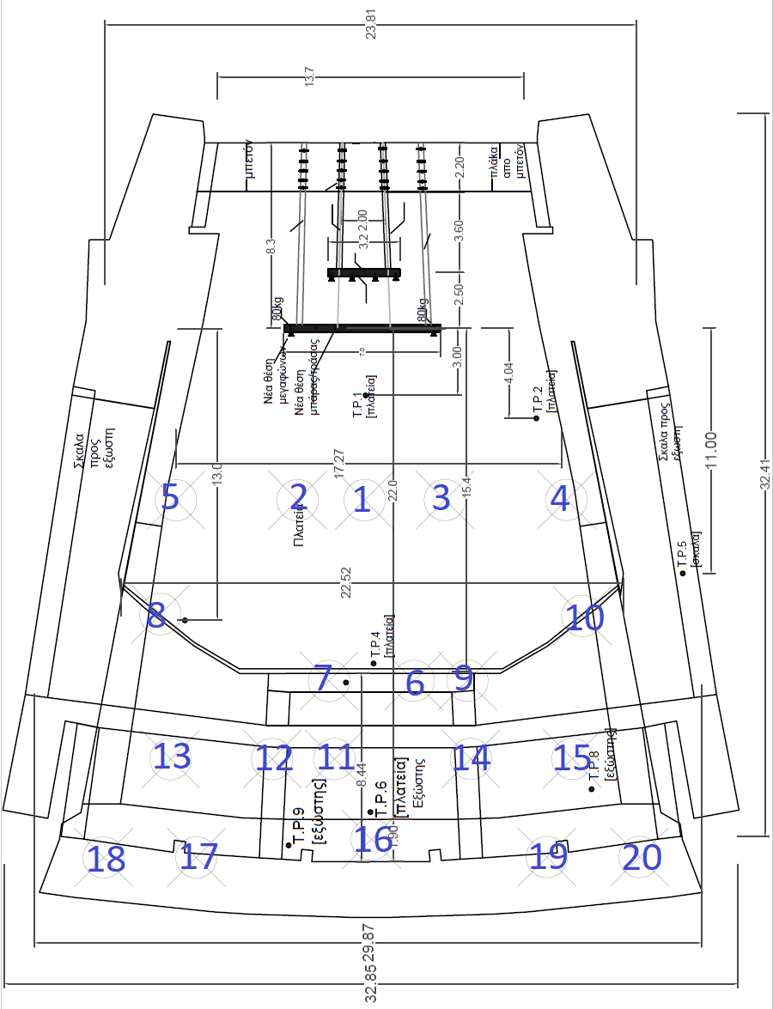
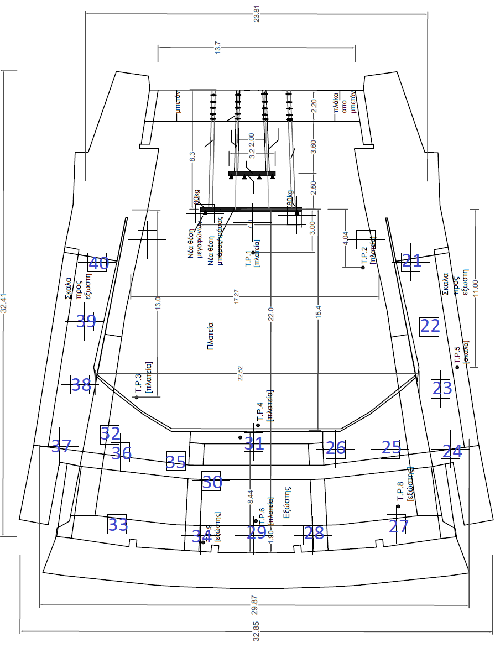
Οι θέσεις της αίθουσας τελετών

Slide 5
Μετρήσεις SPL στις 40 θέσεις
Αριθμός Θέσης | LZeq (dB) | LAeq (dB)
01 | 79.9 | 75.1
02 | 79.2 | 75.7
03 | 79.0 | 75.9
04 | 78.0 | 74.9
05 | 78.1 | 74.9
06 | 77.2 | 74.0
07 | 77.0 | 74.3
08 | 77.6 | 74.9
09 | 76.8 | 74.3
10 | 77.8 | 74.7
11 | 76.4 | 72.8
12 | 75.2 | 72.6
13 | 75.8 | 72.8
14 | 75.1 | 72.4
15 | 75.8 | 72.7
16 | 76.3 | 72.6
17 | 73.3 | 71.0
18 | 73.9 | 70.5
19 | 73.7 | 71.4
20 | 73.9 | 71.1
21 | 74.3 | 69.0
22 | 77.1 | 73.3
23 | 77.5 | 75.1
24 | 74.1 | 70.4
25 | 74.2 | 70.1
26 | 74.4 | 70.6
27 | 74.2 | 68.3
28 | 73.9 | 69.2
29 | 75.8 | 69.8
30 | 73.8 | 69.4
31 | 76.7 | 73.3
32 | 74.8 | 71.6
33 | 74.3 | 68.7
34 | 73.6 | 68.9
35 | 74.5 | 70.7
36 | 74.5 | 70.1
37 | 74.6 | 71.4
38 | 77.2 | 74.0
39 | 76.7 | 73.2
40 | 75.2 | 69.4

Slide 6
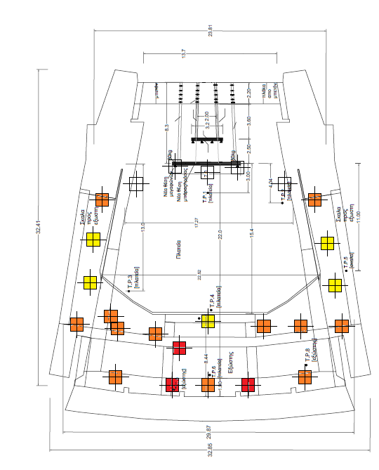
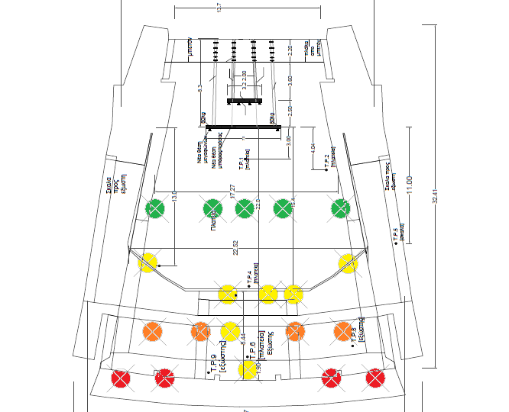




Στάθμη πίεσης ήχου (SPL)

Slide 7
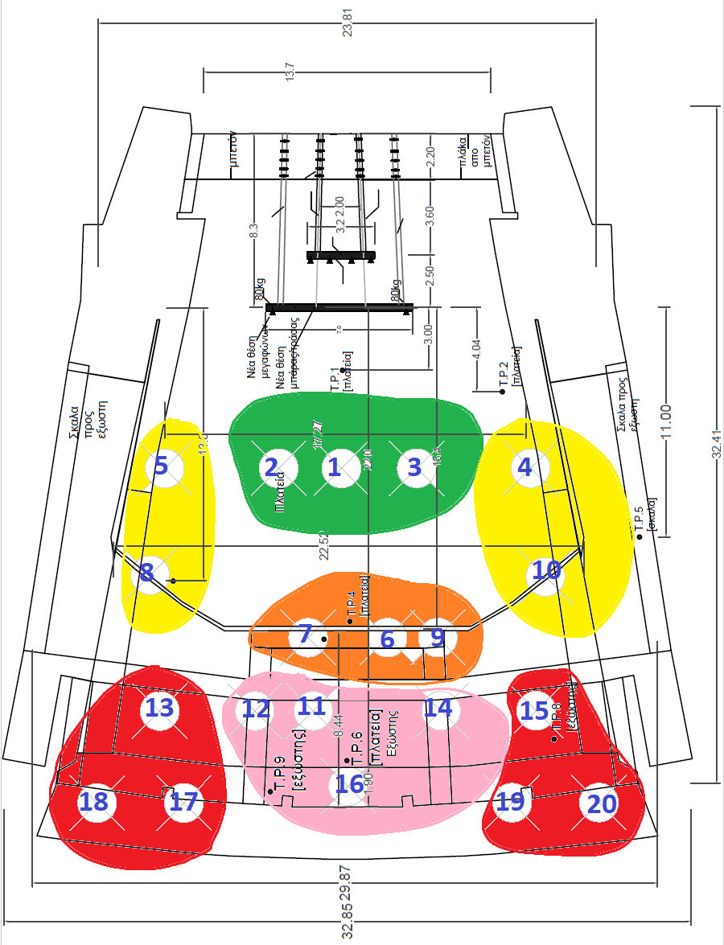
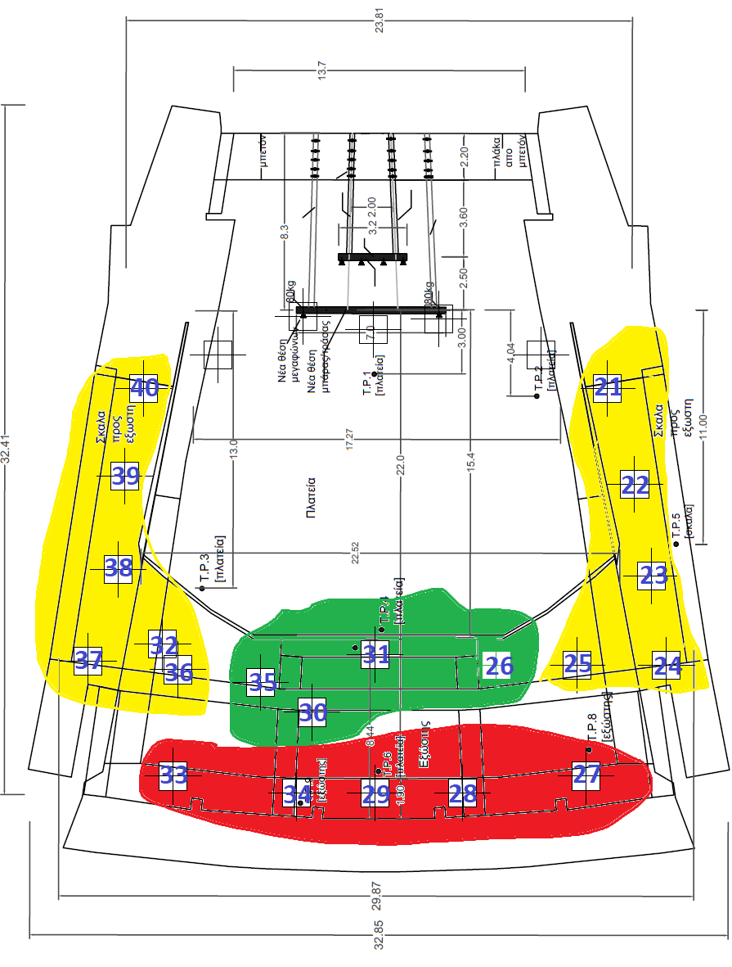
Ομαδοποίηση θέσεων

Slide 8
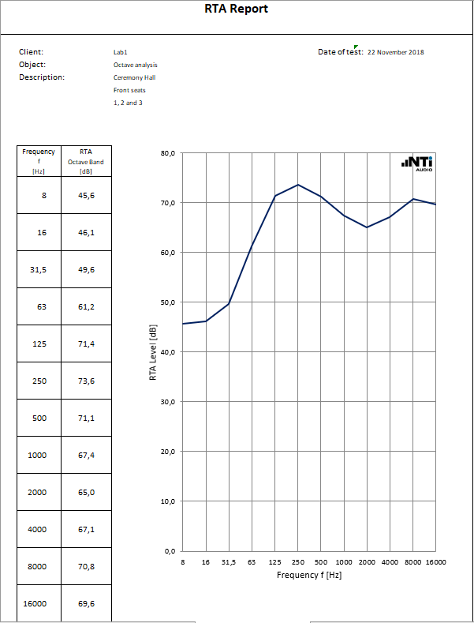
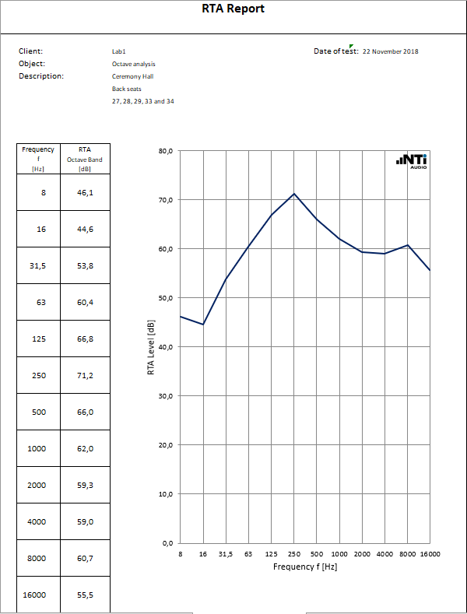
Σύγκριση οκταβικών διαγραμμάτων
Μπροστά θέσεις πλατείας
Πίσω θέσεις εξώστη

Slide 9
SPL μέσω επεξεργασίας ηχογραφήσεων
Αριθμός Θέσης | LZeq (dB) μέσω κώδικα | LZeq (dB) μέσω ηχομέτρου
01 | 79.1 | 79.9
07 | 78.5373 | 77
08 | 79.1 | 77.6
14 | 77.2 | 75.1
17 | 75.6 | 73.3
21 | 78.02 | 74.3
24 | 76.89 | 74.1
31 | 76.51 | 76.7
33 | 75.88 | 74.3
Θεωρούμε τις μετρήσεις του ηχομέτρου περισσότερο αξιόπιστες, καθώς είναι ένα όργανο εξειδικευμένο για την εν λόγω λειτουργία.
Ωστόσο τα αποτελέσματα είναι της ίδιας τάξης μεγέθους

Slide 10
Συμπεράσματα
Συμμετρικές θέσεις στην αίθουσα (όπως π.χ οι θέσεις 04 και 05) έχουν και παρόμοιες μετρήσεις στάθμης.
Χαμηλότερες στάθμες μετρούνται στις θέσεις που βρίσκονται σε μεγαλύτερη απόσταση από τα μεγάφωνα, ενώ οι υψηλότερες στις θέσεις που βρίσκονται κοντά στα μεγάφωνα. Η ένταση του ήχου μειώνεται σύμφωνα με το νόμο του αντιστρόφου τετραγώνου.
Οι υψηλές συχνότητες έχουν χαμηλότερη στάθμη στις απομακρυσμένες θέσεις απο τα μεγάφωνα. Αυτό εξηγείται από το γεγονός ότι οι υψηλές συχνότητες απορροφόνται πιο εύκολα απο τις χαμηλές (λόγω μικρότερου μήκους κύματος).

Slide 11
Χρόνος Αντήχησης

Slide 12
Μέτρηση RT60
Κλασική Μέθοδος
Χρήση ηχομέτρου
Διέγερση ηχοτροφοδοσίας με διακοπτόμενο ροζ θόρυβο
Υπολογισμός κατά Τ30
Σύγχρονη Μέθοδος
Υλοποίηση μέσω κώδικα MATLAB
Εξαγωγή κρουστικής απόκρισης από σαρωτικό ημίτονο
Υπολογισμός του RT60 μέσω ολοκλήρωσης της κρουστικής απόκρισης

Slide 13
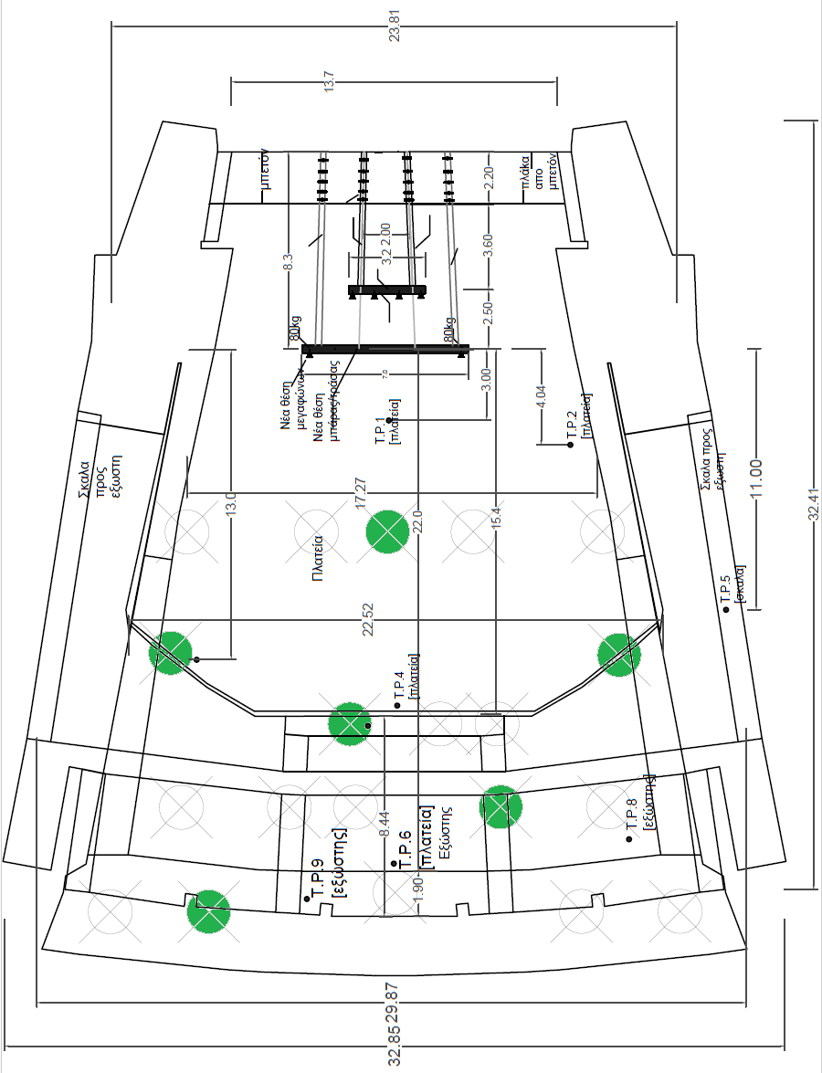
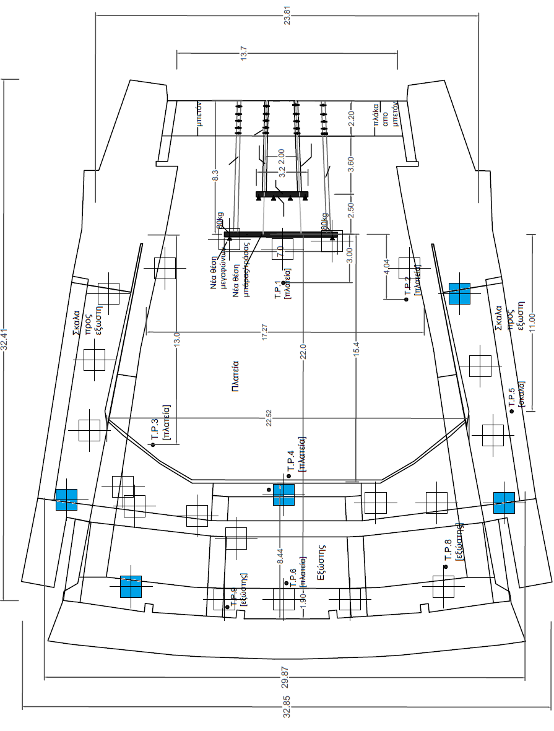
Επιλεγμένες θέσεις πλατείας κι εξώστη

Slide 14
Μέτρηση Χρόνου Αντήχησης
Θέση | Χρόνος αντήχησης (Τ30)
1 | 1,28 s
7 | 1,26 s
8 | 1,25 s
10 | 1,28 s
14 | 1,21 s
17 | 1,27 s
21 | 1,30 s
24 | 1,27 s
31 | 1,26 s
33 | 1,27 s
37 | 1,24 s
Επιλέχθηκαν 11 θέσεις, που θεωρούνται αντιπροσωπευτικές για την αίθουσα.
Ο μέσος χρόνος αντήχησης της κάθε θέσης προκύπτει από το μέσο όρο των αντηχήσεων κάθε τριτοκτάβας από 400 Hz έως 1250 Hz
Ο μέσος χρόνος αντήχησης όλης της αίθουσας προκύπτει από το μέσο όρο όλων των τιμών του πίνακα, και είναι: RT60=1,262 s

Slide 15
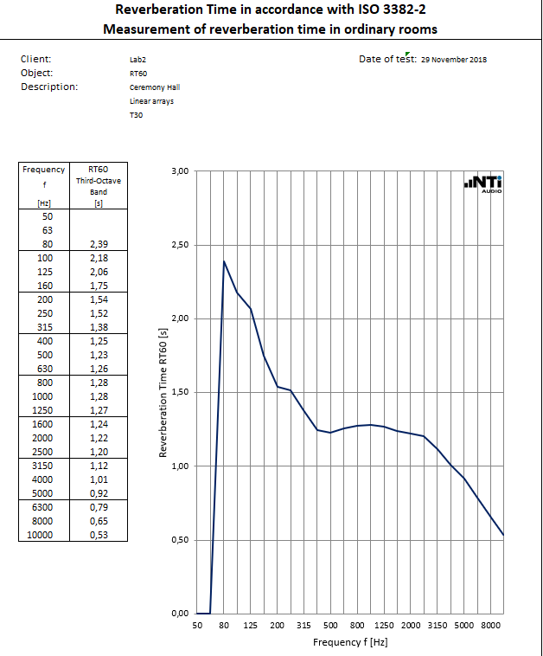

Slide 16
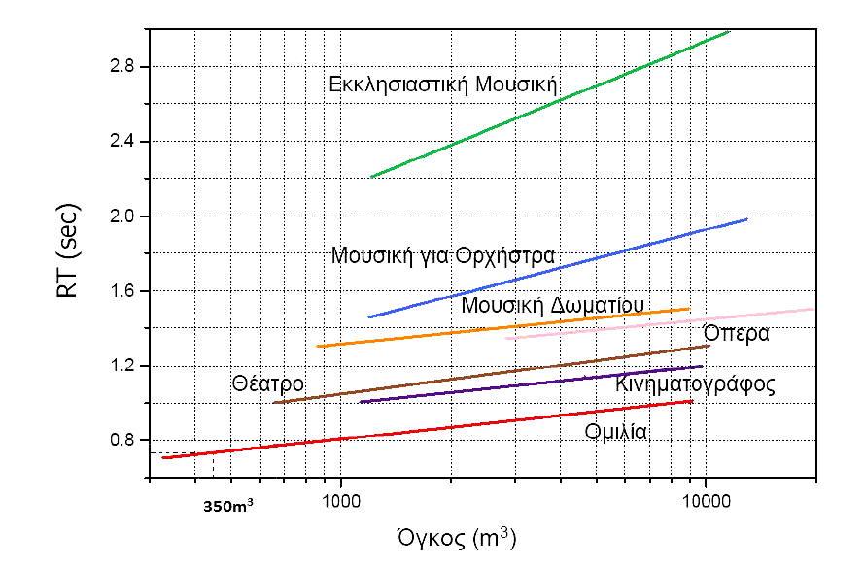
Συμπεράσματα
Δεδομένου ότι ο όγκος της αίθουσας είναι 5.955 κυβικά μέτρα, η αίθουσα ενδείκνυται για όπερα ή μουσική δωματίου.
Οι χαμηλές συχνότητες έχουν μεγαλύτερο χρόνο αντήχησης (βλ. διάγραμμα), καθώς απορροφώνται δυσκολότερα από το χώρο.

Slide 17
Σύγκριση μεθόδων υπολογισμού
Θέση | Χρόνος αντήχησης (Τ30) μέσω ηχομέτρου | Χρόνος αντήχησης (Τ30) μέσω κώδικα - κλασσική μέθοδος | Χρόνος αντήχησης (Τ30) μέσω κώδικα - σύγχρονη μέθοδος
1 | 1,28 s | 1,13 s | 1,20 s
7 | 1,26 s | 1,07 s | 1,20 s
8 | 1,25 s | - | -
10 | 1,28 s | - | -
14 | 1,21 s | - | -
17 | 1,27 s | 1,12 s | 1,19 s
21 | 1,30 s | 1,30 s | 1,25 s
24 | 1,27 s | - | -
31 | 1,26 s | 1,12 s | 1,25 s
33 | 1,27 s | - | -
37 | 1,24 s | - | -
Αίθουσας | 1,26 s | 1,15 s | 1,22 s
Η σύγχρονη μέθοδος βγάζει πιο ακριβή αποτελέσματα, καθώς δεν είναι τόσο ευάλωτη σε θόρυβο.

Slide 18
Δείκτης Μετάδοσης Ομιλίας

Slide 19
Μέτρηση STIPA
Άμεση Μέθοδος
Χρήση ηχομέτρου
Διέγερση ηχοτροφοδοσίας με διαμορφωμένο σήμα δοκιμής
Συμπεριελήφθη ο θόρυβος υποβάθρου
Έμμεση Μέθοδος
Υλοποίηση μέσω κώδικα MATLAB
Διαμόρφωση/Ολοκλήρωση κρουστικής απόκρισης καναλιών μετάδοσης

Slide 20
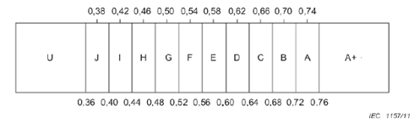
Αποτελέσματα
Οι τιμές είναι αρκετά υψηλές
Ανήκουν κυρίως στις κατηγορίες Α ( > 0.72) και Β ( > 0.68)
Ο μέσος όρος STIPA είναι 0.69 με τυπική απόκλιση σ = 0.08
Η αίθουσα κρίνεται κατάλληλη ως αμφιθέατρο.
Χαμηλότερες τιμές στις θέσεις 21 (ακριανή) και 33 (εξώστης, πίσω)
Αριθμός Θέσης | STIPA (άμεση) | STIPA (έμμεση)
1 | 0.68 | 0.6815
7 | 0.72 | 0.7293
8 | 0.74 | -
10 | 0.74 | -
14 | 0.74 | -
17 | 0.76 | 0.7563
21 | 0.5 | 0.555
24 | 0.69 | -
31 | 0.69 | 0.6823
33 | 0.6 | -
37 | 0.69 | -

Slide 21

Απώλεια Συμφώνων (Articulation Loss of Consonants)
Αριθμός Θέσης | Απώλεια Συμφώνων (%)
1 | 4.2459
7 | 3.277
17 | 2.8315
21 | 8.4252
31 | 4.2268
O αλγόριθμος της έμμεσης μεθόδου υπολογίζει την απώλεια συμφώνων ως ποσοστό επί τοις εκατό.

Slide 22
Σύγκριση Μεθόδων
Οι τιμές βρίσκονται πολύ κοντά μεταξύ τους.
Η έμμεση μέθοδος εμφανίζει μεγαλύτερη ακρίβεια (τέσσερα δεκαδικά ψηφία)
Η έμμεση μέθοδος μπορεί να εφαρμοστεί διότι
Η αίθουσα θεωρείται γραμμικό, Α.Κ.Μ. Σύστημα
Δεν υπάρχει παραμόρφωση
Η κρουστική απόκριση έχει διάρκεια > 1,6 sec

Slide 23
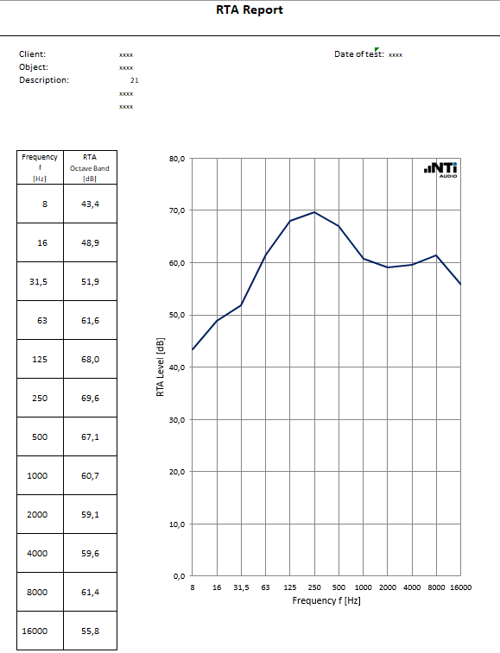
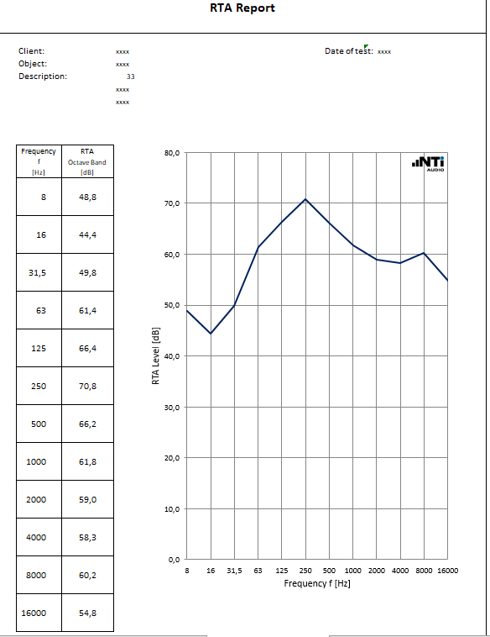
Σχέση μεγεθών
Παρατηρούμε ότι στις θέσεις 21 και 33 (χαμηλότερο STIPA) η στάθμη SPL είναι χαμηλή για συχνότητες άνω του 1kHz.

Slide 24
Ευχαριστούμε πολύ για την προσοχή σας ☺

